Slide 1
Automat do herbaty
Projekt przejściowy – Łukasz Weber

Slide 2
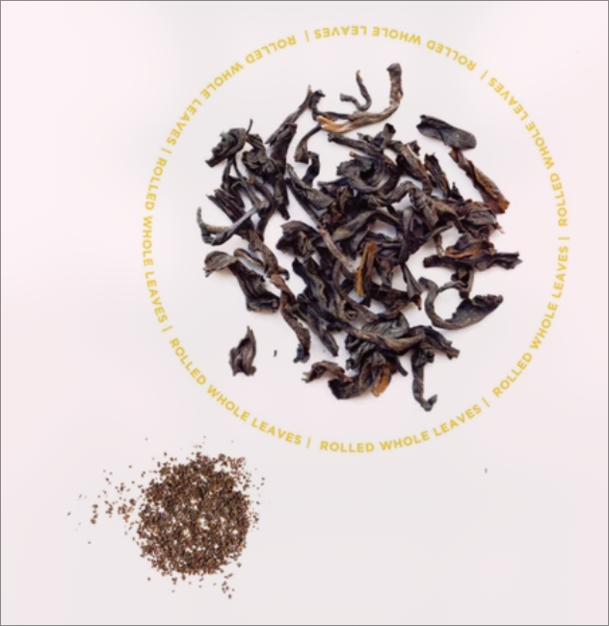
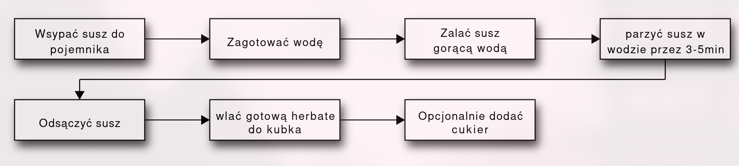
Jak zaparzyć herbate?
← Susz herbaciany
Manualny proces przygotowania herbaty

Slide 3
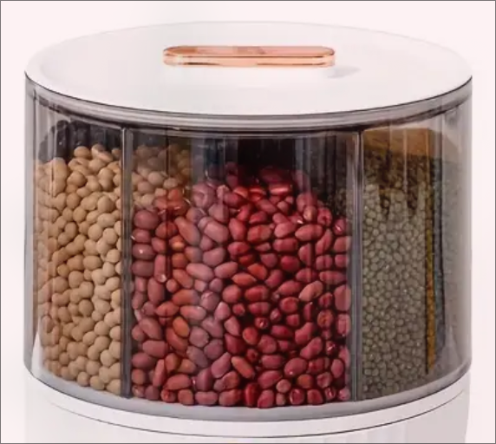
Wykonywane procesy - manualnie
Uzupełnienie wody w rezerwuarze – ręczne napełnienie raz na jakiś czas dużego rezerwuaru z wodą.
Uzupełnienie suszu w magazynku – ręczne wsypanie zakupionego suszu (100g/rodzaj, 6-10 rodzajów) do pojemniczków z których będzie później pobierany do zaparzenia herbaty.

Slide 4
Wykonywane procesy - Automatycznie
Pobranie i zagotowanie wody z pojemnika
Pobranie odpowiedniego rodzaju i ilości suszu
Zalanie suszu wodą o odpowiedniej temperaturze
Odsączenie herbaty i usunięcie zurzytego suszu
Przelanie gotowej herbaty do kubka

Slide 5
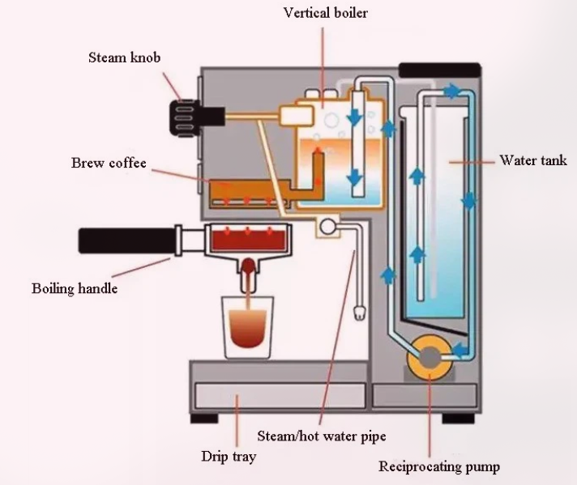
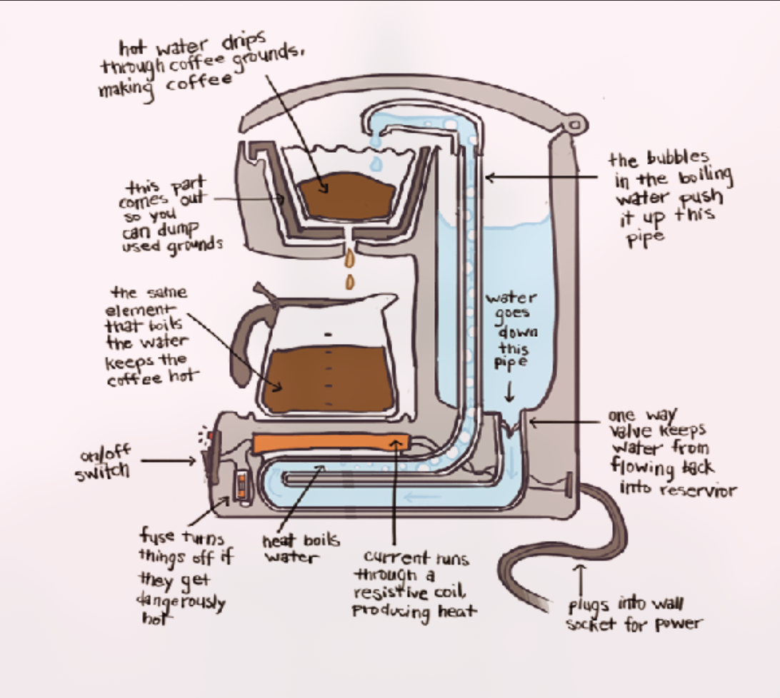
Budowa

Slide 6
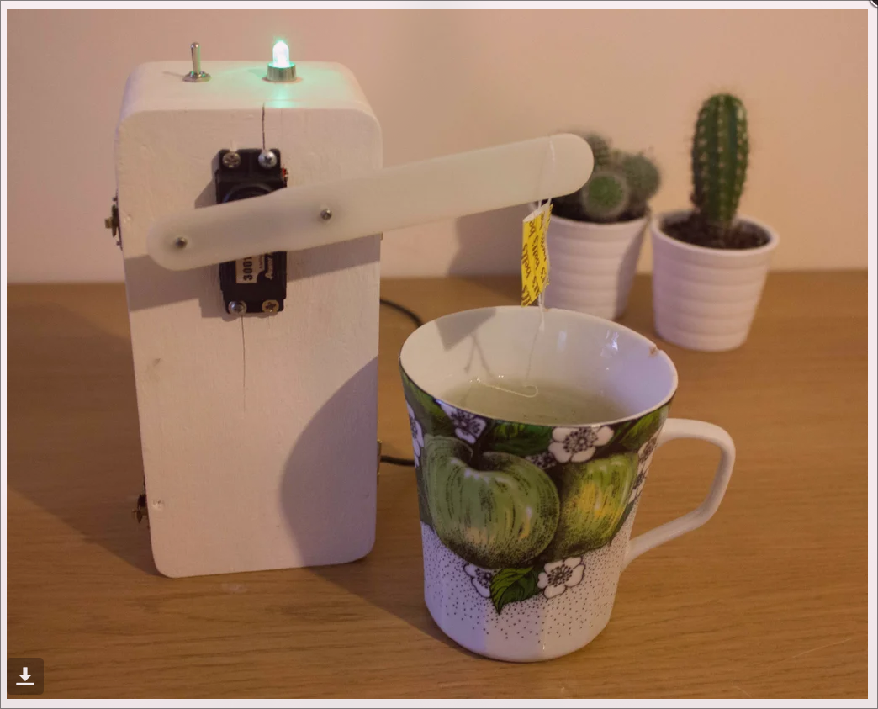
Przykłady rozwiązania
Tylko do torebek z herbatą
Automatyczny tylko proces parzenia

Slide 7
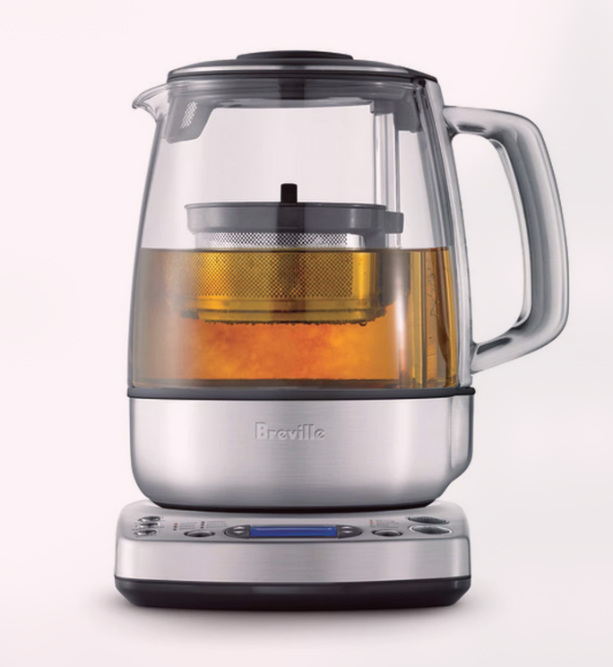
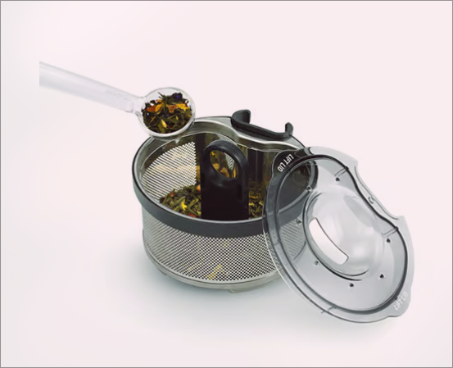
the Tea Maker™
Susz w pojemniku, który porusza się liniowo w pionie.
Wymagane ręczne wsypanie i wysypanie suszu, oraz nalewanie gotowej herbaty

Slide 8
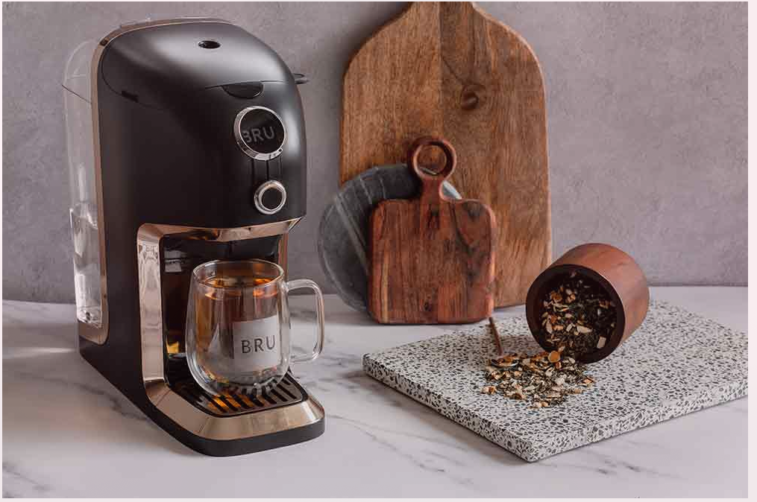
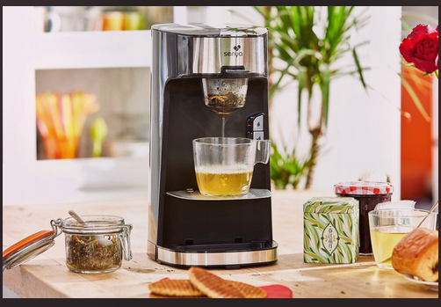
BRU Tea Maker & Senya SYBF-CM013N
Automatyczne pobieranie wody z rezerwuaru.
Wymagane ręczne wsypanie suszu przed uruchomieniem.

